Slide 1





































Slide 2
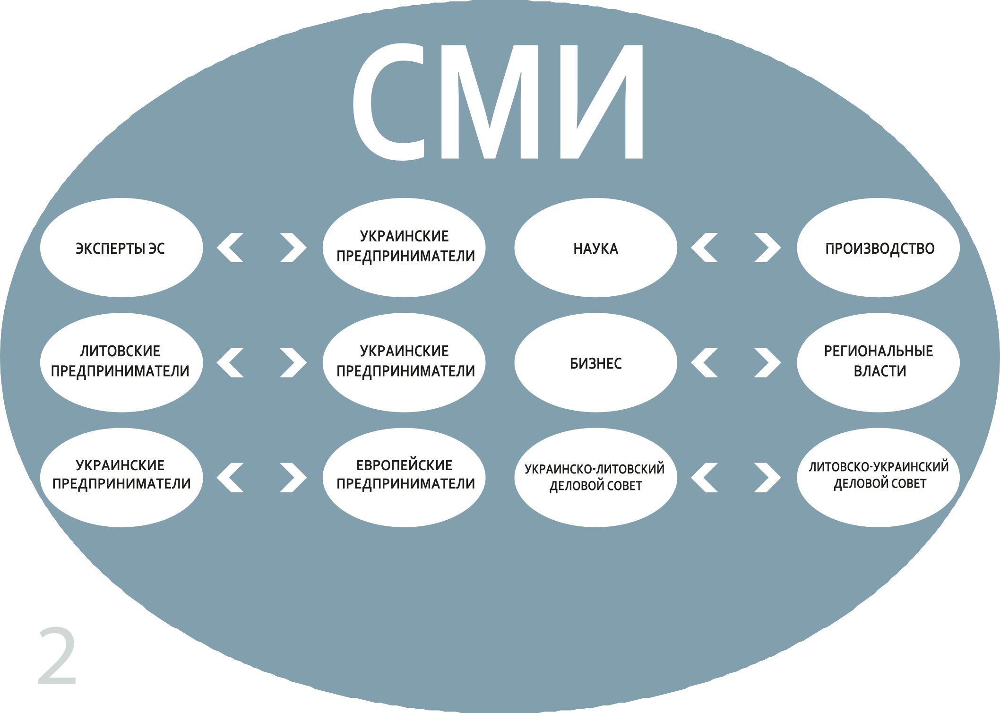

Slide 3






















Slide 4



































Slide 5












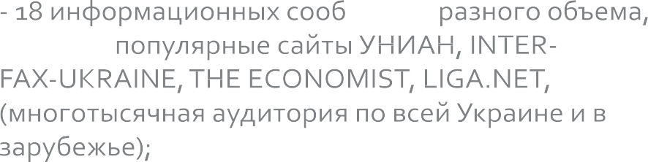



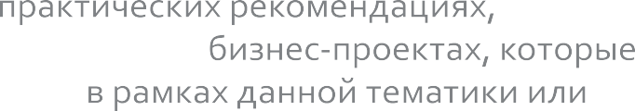
МОНИТОРИНГ
СЕМИНАР «УКРЕПЛЕНИЕ ПАРТНЕРСТВА С БИЗНЕСОМ ДЛЯ ДОСТИЖЕНИЯ ЦЕЛЕЙ ООН ПО УСТОЙЧИВОМУ РАЗВИТИЮ»
КИЕВ, 4 АПРЕЛЯ
Ролик о семинаре на канале УСПП в Youtube
https://www.youtube.com/watch?v=EJFJSdUWlvM
Страница УСПП в Facebook
https://www.facebook.com/ulie4you/
УСПП, ООРУ, OPENEUROPE.NET, УНИАН, INTERFAX-UKRAINE, THE ECONOMIST, LIGA.NET, ARGUMENTUA.LIFE, ONPRESS.INFO, AGROPERSPECTIVA, NEWS.UA, THEWORLDNEWS.NET, E-NEWS, 1K.COM.UA, HUBS.UA, НОВОСТИ ЖИТОМИРА
https://www.unian.ua/economics/finance/10505313-sertifikaciya-produkciji-reklama-svojih-perevag- ta-znannya-rinkiv-litovski-eksperti-rozpovili-yak-zbilshiti-ukrajinskiy-eksport-v-yes.html
https://economistua.com/sertifikatsiya-produktsiyi-reklama-svoyih-perevag-ta-znannya-rinkiv-litovski- eksperti-rozpovili-yak-zbilshiti-ukrayinskij-eksport-v-yes/
https://news.liga.net/all/pr/litovskie-eksperty-rasskazali-kak-uvelichit-eksport-v-es
http://argumentua.life/sertifikaciya-produkcii-reklama-svoix-dostoinstv-i-znanie-rynkov-litovskie- eksperty-rasskazali-kak-uvelichit-ukrainskij-eksport-v-es/
https://onpress.info/sertifikatsiya-produktsiyi-reklama-svoyih-perevag-ta-znannya-rinkiv-litovski- eksperti-rozpovili-yak-zbilshiti-ukrayinskij-eksport-v-yes-162880
http://www.agroperspectiva.com/ru/press_release/25954
http://news.ua/press-release/sertifikaciya-produkci%D1%97-reklama-svo%D1%97x-perevag-ta- znannya-rinkiv-litovski-eksperti-rozpovili-yak-zbilshiti-ukra%D1%97nskij-eksport-v-yes/
https://theworldnews.net/ua-news/sertifikatsiia-produktsii-reklama-svoikh-dostoinstv-i-znaniia- rynkov-litovskie-eksperty-rasskazali-kak-uvelichit-ukrainskii-eksport-v-es
http://e-news.com.ua/show/457971.html https://interfax.com.ua/news/press-release/578629.html
https://1k.com.ua/sertifikatsiya-produktsii-reklama-svoih-dostoinstv-i-znanie-rynkov-litovskie- eksperty-rasskazali-kak-uvelichit-ukrainskij-eksport-v-es.html
http://hubs.ua/news/sertifikatsiya-produktsii-reklama-svoih-preimushhestv-i-znaniya-ry-nkov-
litovskie-eksperty-rasskazali-kak-uvelichit-ukrainskij-eksport-v-es-148672.html
http://zt-news.org.ua/index.php?newsid=15454
http://www.ooru.org.ua/news/218.sertifikaciya-produkcii-reklama-svoikh-perevag-ta-znannya-rinkiv- litovski-biznes-asociacii-rozpovili-yak-zbilshiti-ukrainskiy-eksport.htm
https://uspp.ua/news/ostanni-novyny/2019/sertyfikatsiia-produktsii,-reklama-svoikh-perevah-ta- znannia-rynkiv-%E2%80%93-lytovski-biznes-asotsiatsii-rozpovily,-iak-zbilshyty-ukrainskyi-eksport
http://www.openeurope.net/ua/litovskee-beeznes-asoceeaceeyi-rozpoveeli-yak-zbeelshiti-ukrayinskiy- eksport

Slide 6
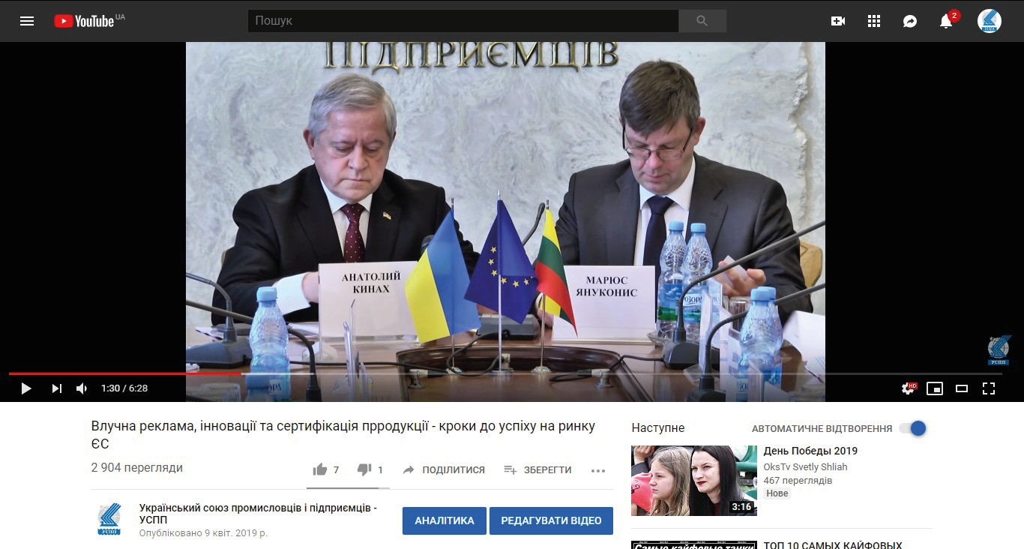













Slide 7


























Slide 8


































Slide 9







